Slide 1

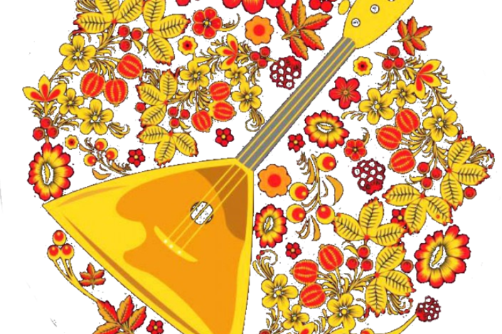
МИНИ-МУЗЕЙ РУССКИХ НАРОДНЫХ МУЗЫКАЛЬНЫХ ИНСТРУМЕНТОВ
«Русский наигрыш»

Slide 2
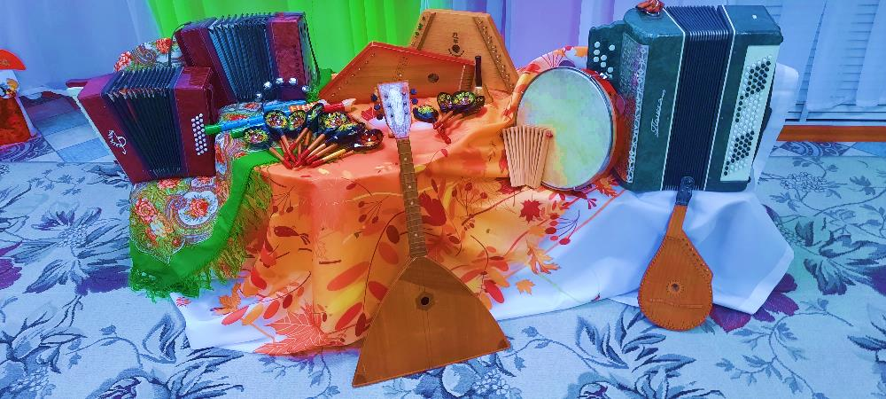
Цель: Приобщение детей к истокам народной культуры и развитие творческих способностей дошкольников через знакомство с русскими народными музыкальными инструментами. Задачи: -Обогащать знания детей о свойствах и особенностях русских народных музыкальных инструментах ; -Развивать познавательный интерес к истории происхождения русских народных инструментов; - Воспитывать чувство любви и уважения к своему народу, к своей Родине.

Slide 3
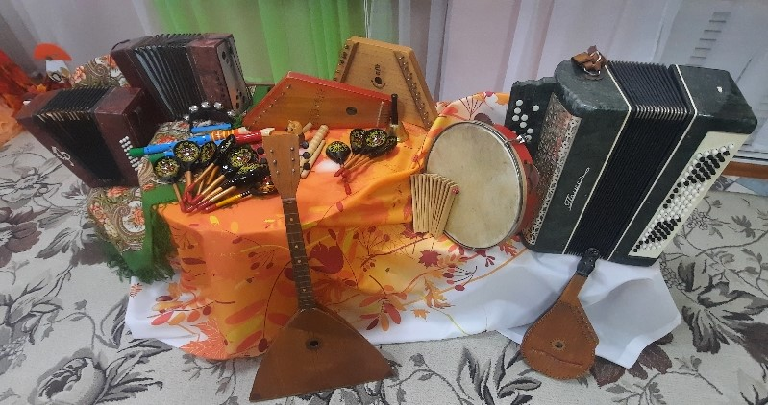
Музейный фонд
Струнные
Ударные
Духовые.Духовые клавишные
балалайка
гусли
бандура
бубен
ложки
рубель
трещотки
бубенцы
колокольчики
дудочки
свистульки
Гармонь
баян, аккордеон

Slide 4
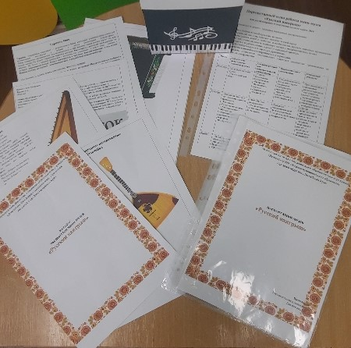
Методическое оснащение мини-музея
Паспорт мини-музея
Каталог экспонатов
Перспективный план работы мини-музея

Slide 5
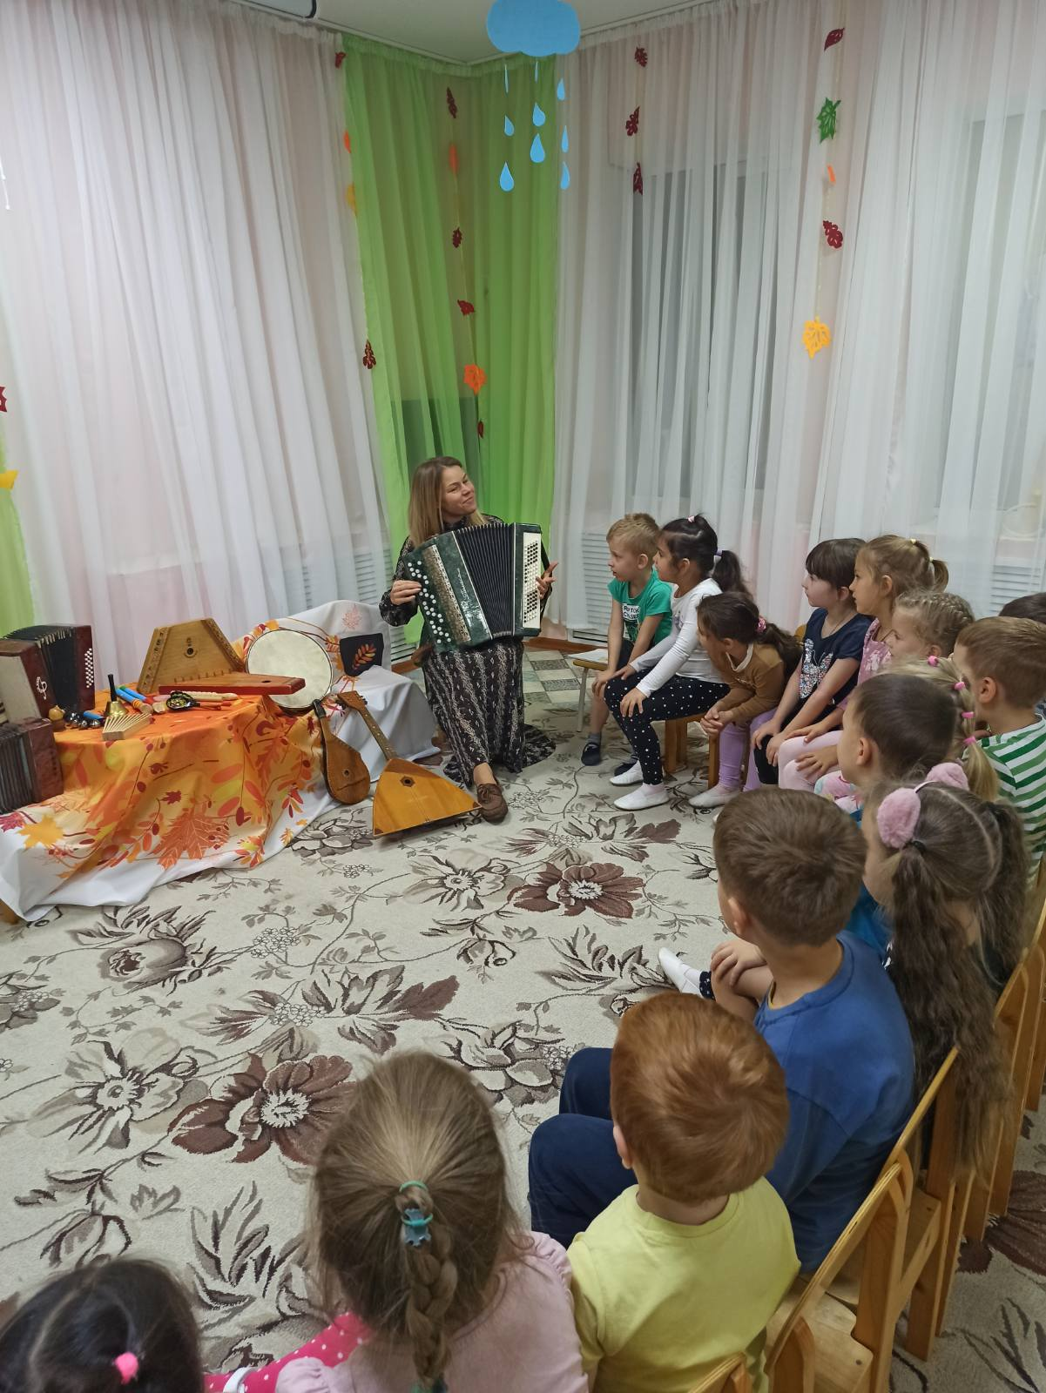
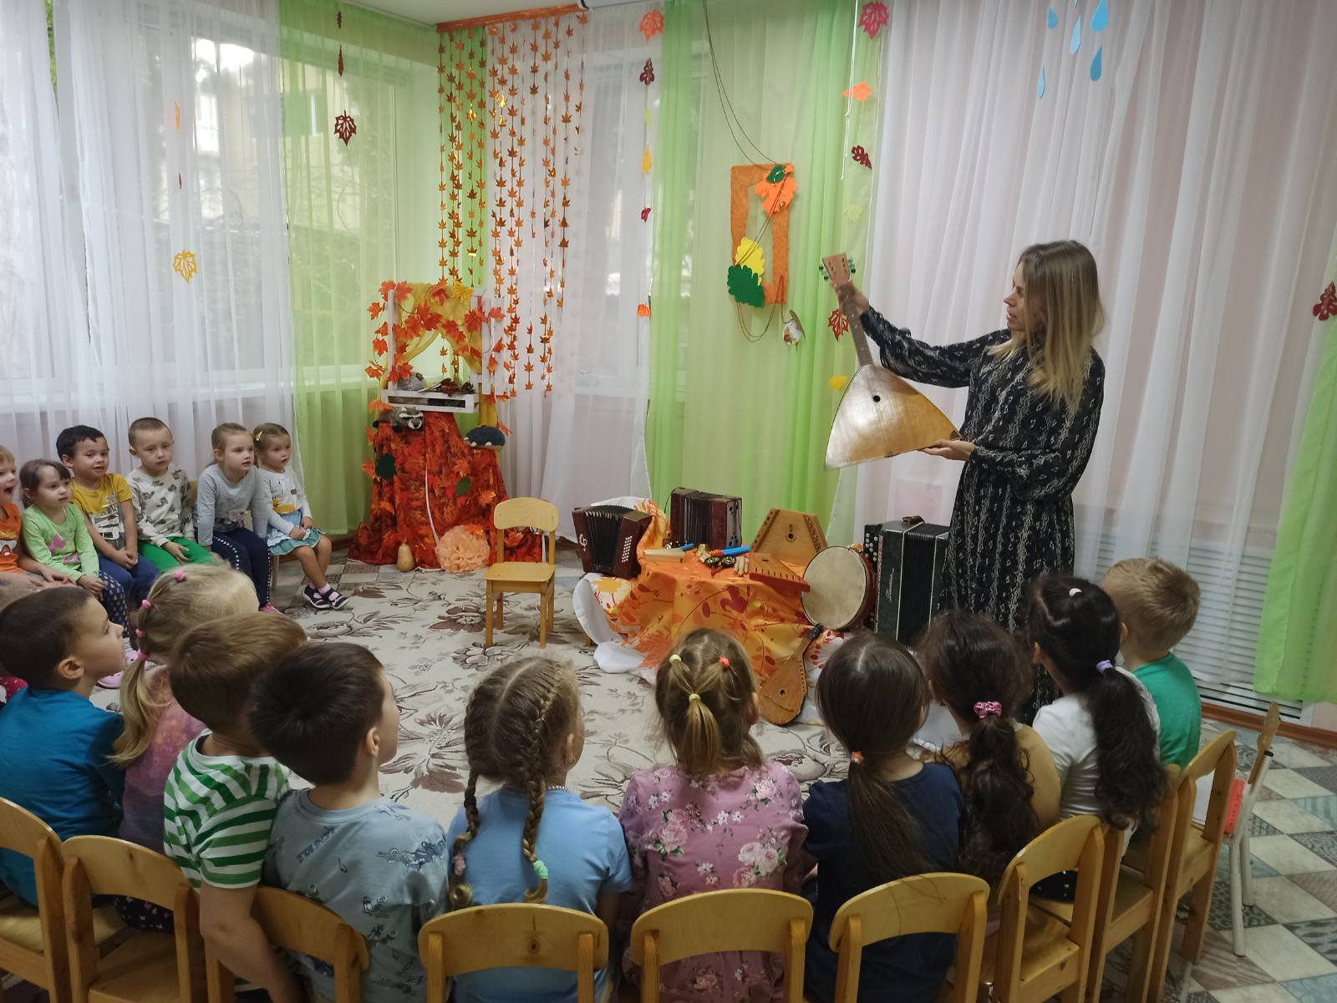
Совместная деятельность в рамках работы мини-музея

Slide 6
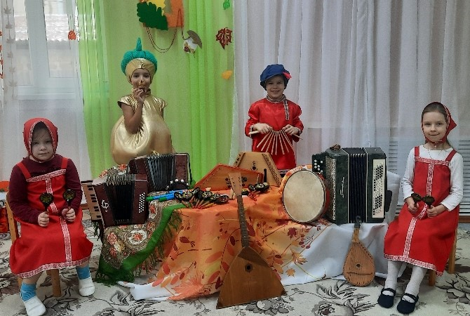
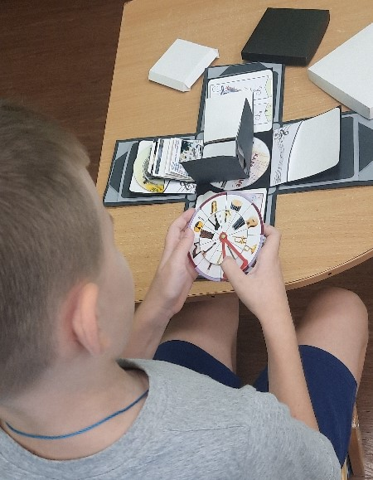
Дидактическое обеспечение мини-музея
Сюжетно-ролевые игры
Дидактические игры
Сказки, загадки, стихи о русских народных музыкальных инструментах
«Экскурсия в музей»
«Веселый оркестр»
Интерактивные дидактические игры: «Четвертый лишний», «Найди по звучанию», «Назови музыканта»
Лэпбук «Русские народные музыкальные инструменты»

Slide 7
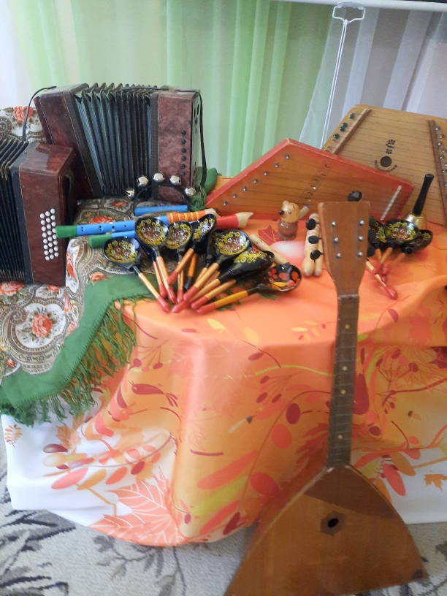
Перспективый работы мини-музея
Создание оркестра русских народных инструментов «Лавруша» на базе ДОУ
Сотрудничество с музыкальными школами. Концерты учеников ДМИ
Пополнение дидактической базы мини-музея
Проведение экскурсий для всех групп детского сада
Пополнение мини – музея новыми экспонатами

